Slide 1
Курс «Основы программирования» Власенко Олег Федосович SimbirSoft
Лекция 15
(Одно)Связанные списки.
АТД. АТД Стек. АТД Очередь.
ИТОГО по курсу
ЛР 27. (Одно)Связанные списки

Slide 2
Динамические структуры данных
«данные особой структуры, которые представляют собой
отдельные элементы, связанные с помощью ссылок.
Каждый элемент ( узел ) состоит из двух областей памяти:
поля данных и ссылок.
Ссылки – это адреса других узлов этого же типа, с которыми данный элемент логически связан.
В языке Си для организации ссылок используются переменные
- указатели.
При добавлении нового узла в такую структуру выделяется новый блок памяти и (с помощью ссылок) устанавливаются связи этого элемента с уже существующими.
Для обозначения конечного элемента в цепи используются нулевые ссылки (NULL).»
http://k504.khai.edu/attachments/article/762/devcpp_4.pdf

Slide 3
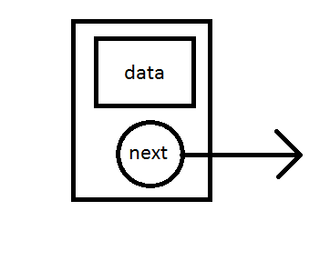
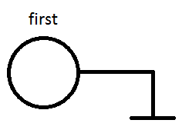
Элементы односвязного списка
struct Node {
int data;
struct Node * next;
};
struct Node * first = NULL;

Slide 4
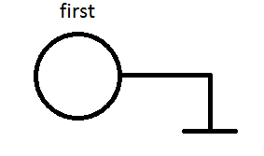
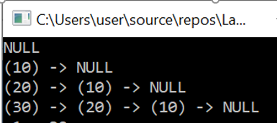
Наполнение списка (пустой список)
void main() {
first = NULL;
printList();
addToHead(10);
printList();
addToHead(20);
printList();
addToHead(30);
printList();
}

Slide 5
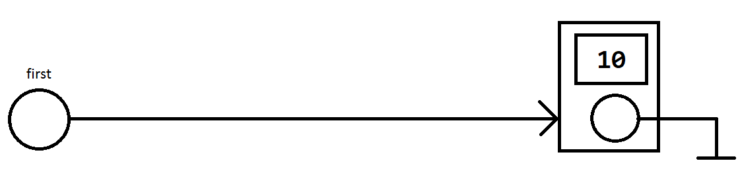
Наполнение списка (1 элемент)
void main() {
first = NULL;
printList();
addToHead(10);
printList();
addToHead(20);
printList();
addToHead(30);
printList();
}

Slide 6
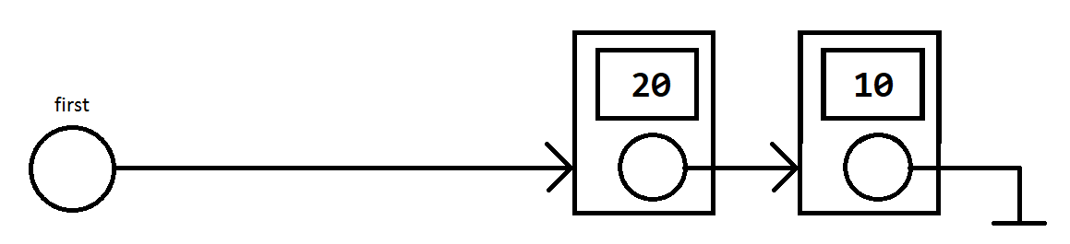
Наполнение списка (2 элемента)
void main() {
first = NULL;
printList();
addToHead(10);
printList();
addToHead(20);
printList();
addToHead(30);
printList();
}

Slide 7
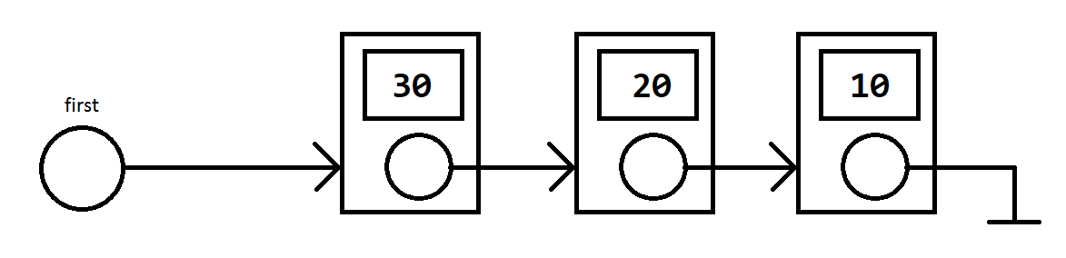
Наполнение списка (3 элемента)
void main() {
first = NULL;
printList();
addToHead(10);
printList();
addToHead(20);
printList();
addToHead(30);
printList();
}

Slide 8
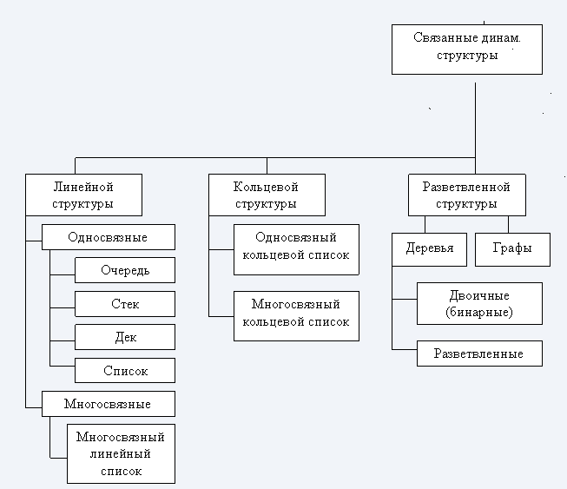
Динамические структуры данных
https://spravochnick.ru/informatika/dinamicheskie_struktury_dannyh_organizaciya_dannyh_v_spiskovye_struktury/
Что можно почитать по теме:
http://www.intuit.ru/studies/courses/648/504/lecture/11456 - Динамические структуры данных: однонаправленные и двунаправленные списки
http://k504.khai.edu/attachments/article/762/devcpp_4.pdf - Динамические структуры данных

Slide 9
Где и когда нужны динамические структуры данных???

Slide 11
Лабораторная работа №27
Связанные списки

Slide 12
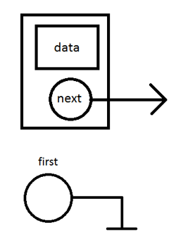
Задача 1 – Связанный, но не динамический! (код нужно копировать из презентации!) (1)
#define _CRT_SECURE_NO_WARNINGS
#include <stdio.h>
#include <stdlib.h>
struct Node {
int data;
struct Node * next;
};
struct Node * first = NULL;

Slide 13
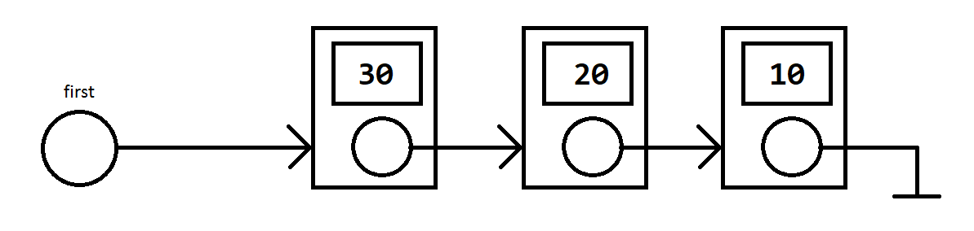
Задача 1 – Связанный, но не динамический! (код нужно копировать из презентации!) (2.0)
void printList() {
struct Node * ptr = first;
while (ptr != NULL) {
printf("(%d) -> ", ptr->data);
ptr = ptr->next;
}
printf("NULL\n");
}

Slide 14
Задача 1 – Связанный, но не динамический! (код нужно копировать из презентации!) (2.0)
void printList() {
struct Node * ptr = first;
while (ptr != NULL) {
printf("(%d) -> ", ptr->data);
ptr = ptr->next;
}
printf("NULL\n");
}

Slide 15
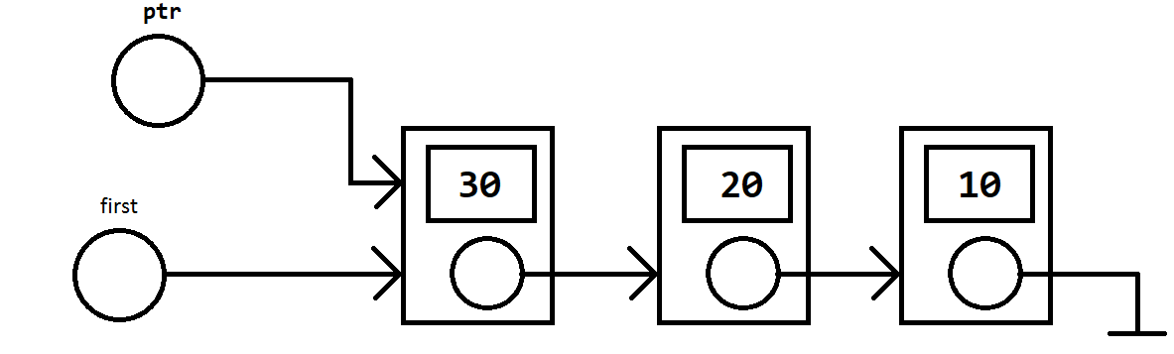
Задача 1 – Связанный, но не динамический! (код нужно копировать из презентации!) (2.1)
void printList() {
struct Node * ptr = first;
while (ptr != NULL) {
printf("(%d) -> ", ptr->data);
ptr = ptr->next;
}
printf("NULL\n");
}

Slide 16
Задача 1 – Связанный, но не динамический! (код нужно копировать из презентации!) (2.2)
void printList() {
struct Node * ptr = first;
while (ptr != NULL) {
printf("(%d) -> ", ptr->data);
ptr = ptr->next;
}
printf("NULL\n");
}

Slide 17
Задача 1 – Связанный, но не динамический! (код нужно копировать из презентации!) (2.3)
void printList() {
struct Node * ptr = first;
while (ptr != NULL) {
printf("(%d) -> ", ptr->data);
ptr = ptr->next;
}
printf("NULL\n");
}

Slide 18
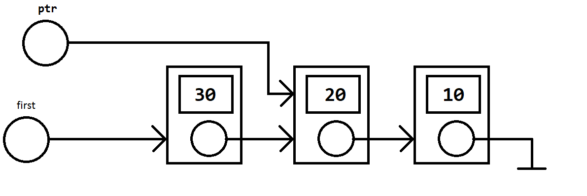
Задача 1 – Связанный, но не динамический! (код нужно копировать из презентации!) (2.4)
void printList() {
struct Node * ptr = first;
while (ptr != NULL) {
printf("(%d) -> ", ptr->data);
ptr = ptr->next;
}
printf("NULL\n");
}

Slide 19
Задача 1 – Связанный, но не динамический! (код нужно копировать из презентации!) (2.5)
void printList() {
struct Node * ptr = first;
while (ptr != NULL) {
printf("(%d) -> ", ptr->data);
ptr = ptr->next;
}
printf("NULL\n");
}

Slide 20
Задача 1 – Связанный, но не динамический! (код нужно копировать из презентации!) (2.6)
void printList() {
struct Node * ptr = first;
while (ptr != NULL) {
printf("(%d) -> ", ptr->data);
ptr = ptr->next;
}
printf("NULL\n");
}

Slide 21
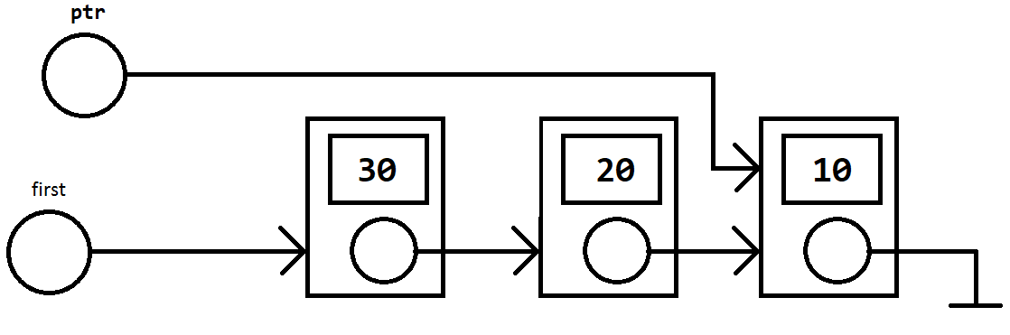
Задача 1 – Связанный, но не динамический! (код нужно копировать из презентации!) (2.7)
void printList() {
struct Node * ptr = first;
while (ptr != NULL) {
printf("(%d) -> ", ptr->data);
ptr = ptr->next;
}
printf("NULL\n");
}

Slide 22
Задача 1 – Связанный, но не динамический! (код нужно копировать из презентации!) (2.8)
void printList() {
struct Node * ptr = first;
while (ptr != NULL) {
printf("(%d) -> ", ptr->data);
ptr = ptr->next;
}
printf("NULL\n");
}

Slide 23
Задача 1 – Связанный, но не динамический! (код нужно копировать из презентации!) (2.9)
void printList() {
struct Node * ptr = first;
while (ptr != NULL) {
printf("(%d) -> ", ptr->data);
ptr = ptr->next;
}
printf("NULL\n");
}

Slide 24
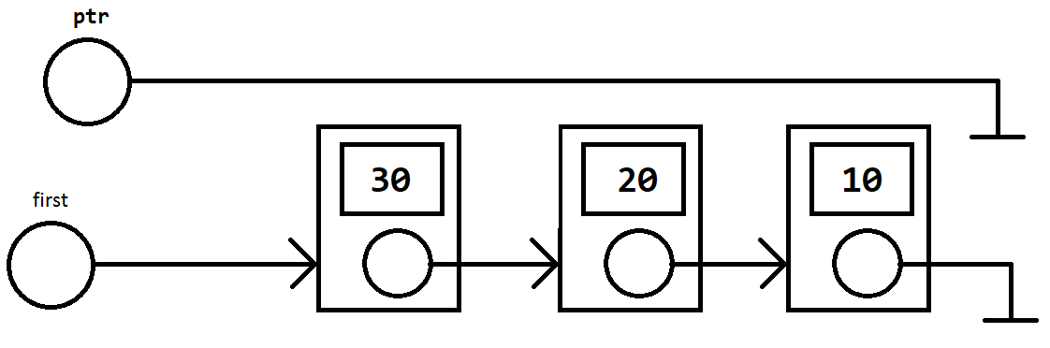
Задача 1 – Связанный, но не динамический! (код нужно копировать из презентации!) (2.10)
void printList() {
struct Node * ptr = first;
while (ptr != NULL) {
printf("(%d) -> ", ptr->data);
ptr = ptr->next;
}
printf("NULL\n");
}

Slide 25
Задача 1 – Связанный, но не динамический! (код нужно копировать из презентации!) (2.11)
void printList() {
struct Node * ptr = first;
while (ptr != NULL) {
printf("(%d) -> ", ptr->data);
ptr = ptr->next;
}
printf("NULL\n");
}

Slide 26
Задача 1 – Связанный, но не динамический! (код нужно копировать из презентации!) (2.12)
void printList() {
struct Node * ptr = first;
while (ptr != NULL) {
printf("(%d) -> ", ptr->data);
ptr = ptr->next;
}
printf("NULL\n");
}

Slide 27
Задача 1 – Связанный, но не динамический! (код нужно копировать из презентации!) (2.13)
void printList() {
struct Node * ptr = first;
while (ptr != NULL) {
printf("(%d) -> ", ptr->data);
ptr = ptr->next;
}
printf("NULL\n");
}

Slide 28
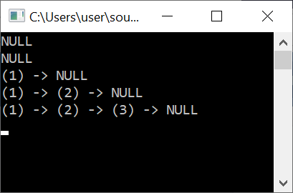
Задача 1 – Связанный, но не динамический! (3)
struct Node {
int data;
struct Node * next;
};
struct Node * first = NULL;
void main() {
printList();
struct Node node1 = { 1, NULL };
struct Node node2 = { 2, NULL };
struct Node node3 = { 3, NULL };
printList();
first = &node1;
printList();
node1.next = &node2;
printList();
node2.next = &node3;
printList();
}

Slide 29
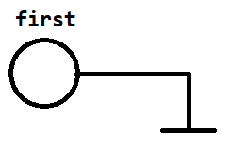
Задача 1 – Связанный, но не динамический! (3.1)
struct Node {
int data;
struct Node * next;
};
struct Node * first = NULL;
void main() {
printList();
struct Node node1 = { 1, NULL };
struct Node node2 = { 2, NULL };
struct Node node3 = { 3, NULL };
printList();
first = &node1;
printList();
node1.next = &node2;
printList();
node2.next = &node3;
printList();
}

Slide 30

Задача 1 – Связанный, но не динамический! (3.2)
struct Node {
int data;
struct Node * next;
};
struct Node * first = NULL;
void main() {
printList();
struct Node node1 = { 1, NULL };
struct Node node2 = { 2, NULL };
struct Node node3 = { 3, NULL };
printList();
first = &node1;
printList();
node1.next = &node2;
printList();
node2.next = &node3;
printList();
}

Slide 31
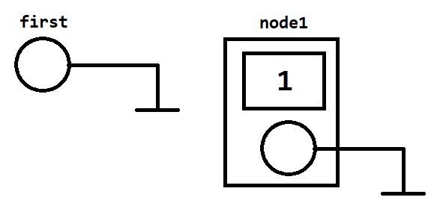
Задача 1 – Связанный, но не динамический! (3.3)
struct Node {
int data;
struct Node * next;
};
struct Node * first = NULL;
void main() {
printList();
struct Node node1 = { 1, NULL };
struct Node node2 = { 2, NULL };
struct Node node3 = { 3, NULL };
printList();
first = &node1;
printList();
node1.next = &node2;
printList();
node2.next = &node3;
printList();
}

Slide 32
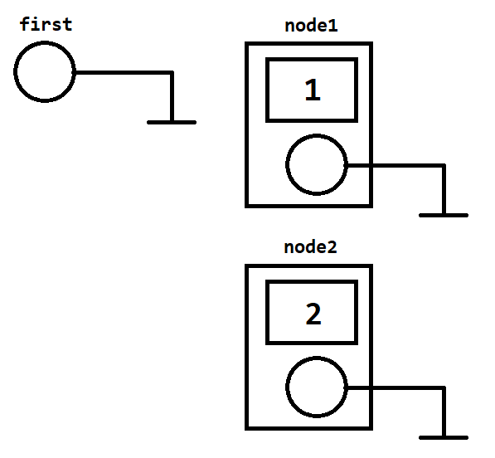
Задача 1 – Связанный, но не динамический! (3.4)
struct Node {
int data;
struct Node * next;
};
struct Node * first = NULL;
void main() {
printList();
struct Node node1 = { 1, NULL };
struct Node node2 = { 2, NULL };
struct Node node3 = { 3, NULL };
printList();
first = &node1;
printList();
node1.next = &node2;
printList();
node2.next = &node3;
printList();
}

Slide 33
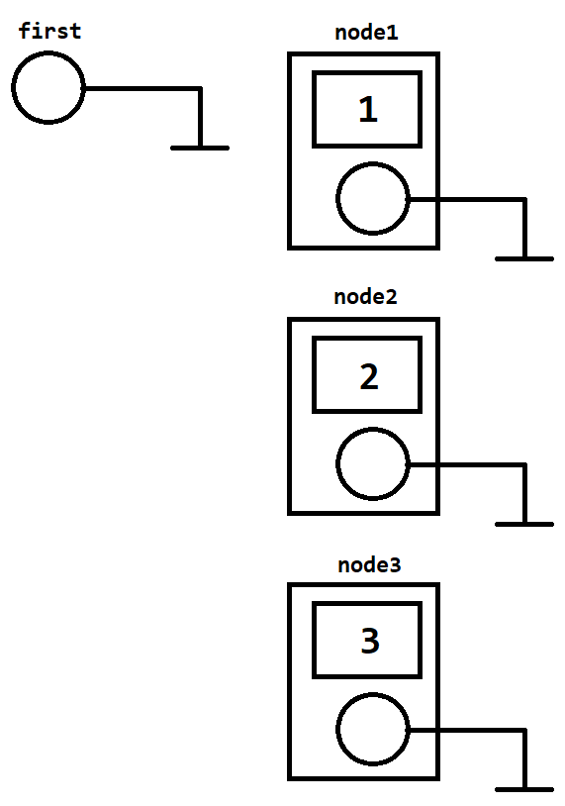
Задача 1 – Связанный, но не динамический! (3.5)
struct Node {
int data;
struct Node * next;
};
struct Node * first = NULL;
void main() {
printList();
struct Node node1 = { 1, NULL };
struct Node node2 = { 2, NULL };
struct Node node3 = { 3, NULL };
printList();
first = &node1;
printList();
node1.next = &node2;
printList();
node2.next = &node3;
printList();
}

Slide 34

Задача 1 – Связанный, но не динамический! (3.6)
struct Node {
int data;
struct Node * next;
};
struct Node * first = NULL;
void main() {
printList();
struct Node node1 = { 1, NULL };
struct Node node2 = { 2, NULL };
struct Node node3 = { 3, NULL };
printList();
first = &node1;
printList();
node1.next = &node2;
printList();
node2.next = &node3;
printList();
}

Slide 35
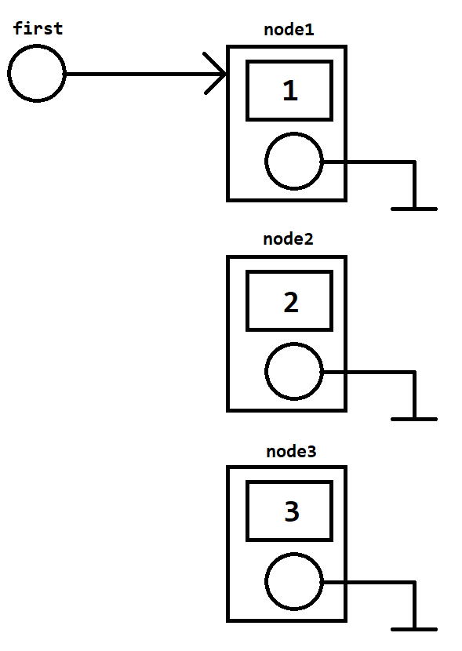
Задача 1 – Связанный, но не динамический! (3.7)
struct Node {
int data;
struct Node * next;
};
struct Node * first = NULL;
void main() {
printList();
struct Node node1 = { 1, NULL };
struct Node node2 = { 2, NULL };
struct Node node3 = { 3, NULL };
printList();
first = &node1;
printList();
node1.next = &node2;
printList();
node2.next = &node3;
printList();
}

Slide 36
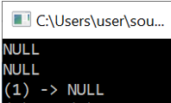
Задача 1 – Связанный, но не динамический! (3.8)
struct Node {
int data;
struct Node * next;
};
struct Node * first = NULL;
void main() {
printList();
struct Node node1 = { 1, NULL };
struct Node node2 = { 2, NULL };
struct Node node3 = { 3, NULL };
printList();
first = &node1;
printList();
node1.next = &node2;
printList();
node2.next = &node3;
printList();
}

Slide 37
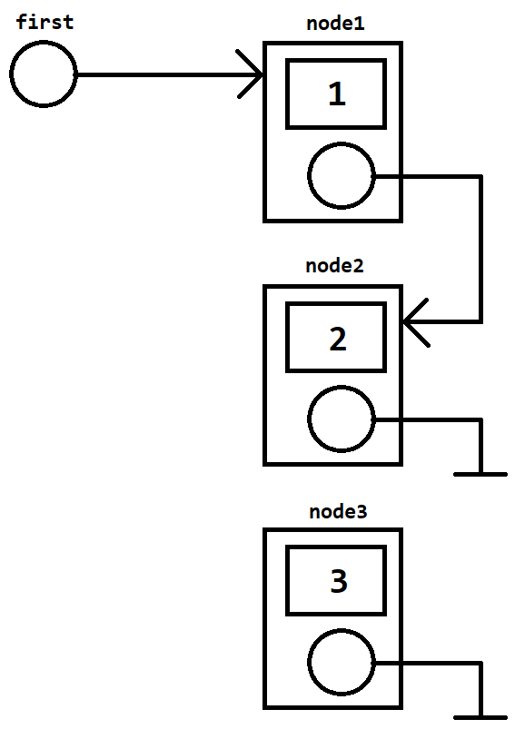
Задача 1 – Связанный, но не динамический! (3.9)
struct Node {
int data;
struct Node * next;
};
struct Node * first = NULL;
void main() {
printList();
struct Node node1 = { 1, NULL };
struct Node node2 = { 2, NULL };
struct Node node3 = { 3, NULL };
printList();
first = &node1;
printList();
node1.next = &node2;
printList();
node2.next = &node3;
printList();
}

Slide 38
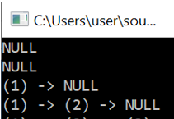
Задача 1 – Связанный, но не динамический! (3.10)
struct Node {
int data;
struct Node * next;
};
struct Node * first = NULL;
void main() {
printList();
struct Node node1 = { 1, NULL };
struct Node node2 = { 2, NULL };
struct Node node3 = { 3, NULL };
printList();
first = &node1;
printList();
node1.next = &node2;
printList();
node2.next = &node3;
printList();
}

Slide 39
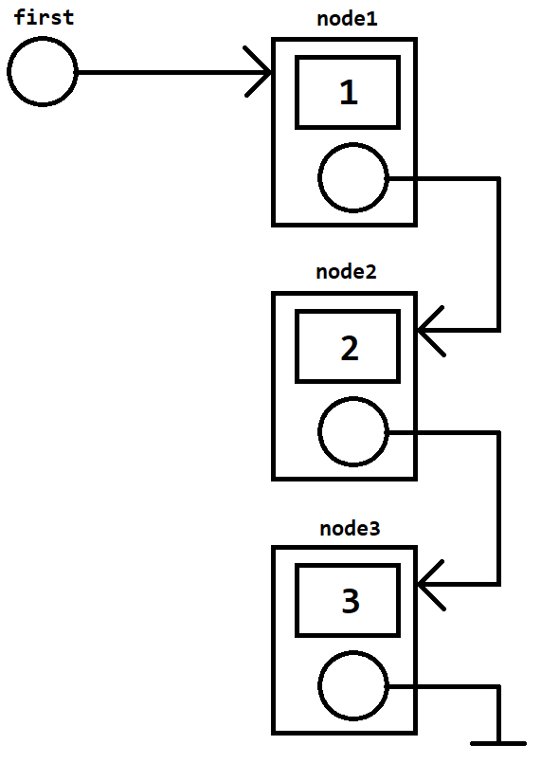
Задача 1 – Связанный, но не динамический! (3.11)
struct Node {
int data;
struct Node * next;
};
struct Node * first = NULL;
void main() {
printList();
struct Node node1 = { 1, NULL };
struct Node node2 = { 2, NULL };
struct Node node3 = { 3, NULL };
printList();
first = &node1;
printList();
node1.next = &node2;
printList();
node2.next = &node3;
printList();
}

Slide 40
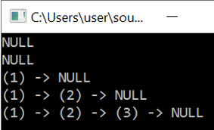
Задача 1 – Связанный, но не динамический! (3.12)
struct Node {
int data;
struct Node * next;
};
struct Node * first = NULL;
void main() {
printList();
struct Node node1 = { 1, NULL };
struct Node node2 = { 2, NULL };
struct Node node3 = { 3, NULL };
printList();
first = &node1;
printList();
node1.next = &node2;
printList();
node2.next = &node3;
printList();
}

Slide 42
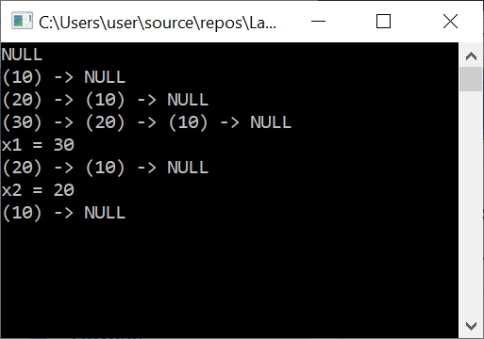
Задача 2 – Связанный, и динамический! (1)
struct Node {
int data;
struct Node * next;
};
struct Node * first = NULL;
void main() {
printList();
addToHead(10);
printList();
addToHead(20);
printList();
addToHead(30);
printList();
int x1 = deleteFromHead();
printf("x1 = %d\n", x1);
printList();
int x2 = deleteFromHead();
printf("x2 = %d\n", x2);
printList();
}

Slide 43
Задача 2 – Связанный, и динамический! (2)
struct Node {
int data;
struct Node * next;
};
struct Node * first = NULL;
void main() {
printList();
addToHead(10);
printList();
addToHead(20);
printList();
addToHead(30);
printList();
int x1 = deleteFromHead();
printf("x1 = %d\n", x1);
printList();
int x2 = deleteFromHead();
printf("x2 = %d\n", x2);
printList();
}

Slide 44
Задача 2 – Связанный, и динамический! (3)
void addToHead(int value) {
struct Node * newNode = (struct Node*)malloc(sizeof(struct Node));
newNode->next = first;
newNode->data = value;
first = newNode;
}

Slide 45
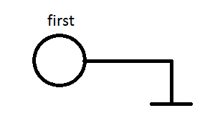
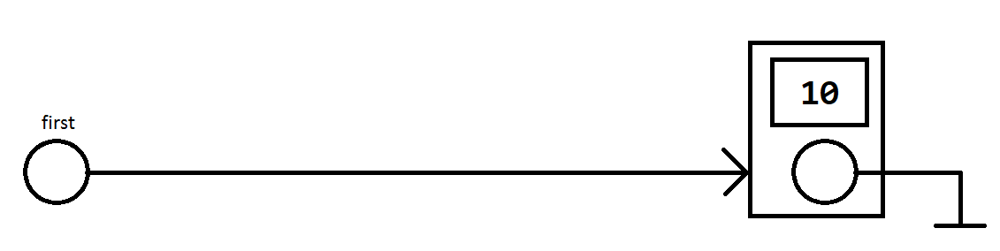
Задача 2 – Связанный, и динамический! (3.0)
struct Node * first = NULL;
addToHead(10);

Slide 46
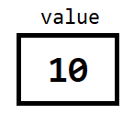
Задача 2 – Связанный, и динамический! (3.1)
struct Node * first = NULL;
addToHead(10);
void addToHead(int value) {
struct Node * newNode = (struct Node*)malloc(sizeof(struct Node));
newNode->next = first;
newNode->data = value;
first = newNode;
}

Slide 47
Задача 2 – Связанный, и динамический! (3.1)
struct Node * first = NULL;
addToHead(10);
void addToHead(int value) {
struct Node * newNode = (struct Node*)malloc(sizeof(struct Node));
newNode->next = first;
newNode->data = value;
first = newNode;
}

Slide 48
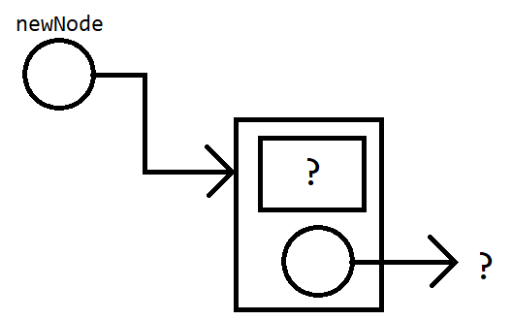
Задача 2 – Связанный, и динамический! (3.3)
struct Node * first = NULL;
addToHead(10);
void addToHead(int value) {
struct Node * newNode = (struct Node*)malloc(sizeof(struct Node));
newNode->next = first;
newNode->data = value;
first = newNode;
}

Slide 49
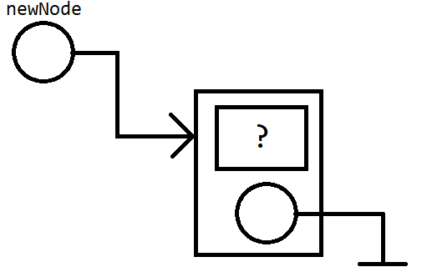
Задача 2 – Связанный, и динамический! (3.4)
struct Node * first = NULL;
addToHead(10);
void addToHead(int value) {
struct Node * newNode = (struct Node*)malloc(sizeof(struct Node));
newNode->next = first;
newNode->data = value;
first = newNode;
}

Slide 50
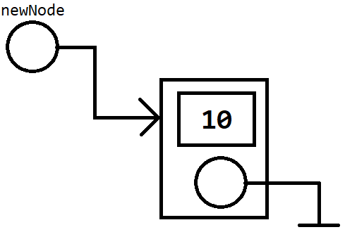
Задача 2 – Связанный, и динамический! (3.5)
struct Node * first = NULL;
addToHead(10);
void addToHead(int value) {
struct Node * newNode = (struct Node*)malloc(sizeof(struct Node));
newNode->next = first;
newNode->data = value;
first = newNode;
}

Slide 51
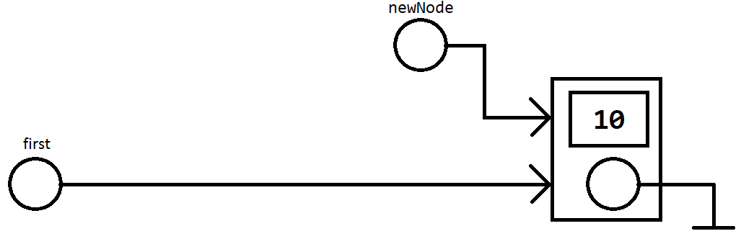
Задача 2 – Связанный, и динамический! (3.6)
struct Node * first = NULL;
addToHead(10);
void addToHead(int value) {
struct Node * newNode = (struct Node*)malloc(sizeof(struct Node));
newNode->next = first;
newNode->data = value;
first = newNode;
}

Slide 52
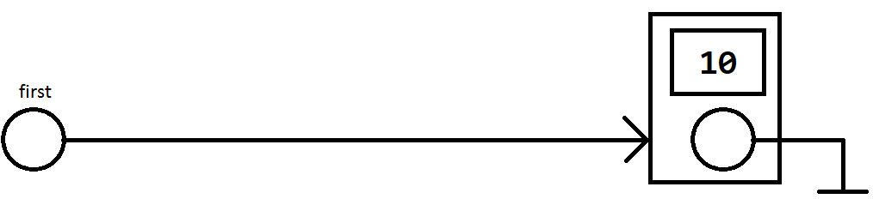
Задача 2 – Связанный, и динамический! (3.7)
struct Node * first = NULL;
addToHead(10);
void addToHead(int value) {
struct Node * newNode = (struct Node*)malloc(sizeof(struct Node));
newNode->next = first;
newNode->data = value;
first = newNode;
}

Slide 53
Задача 2 – Связанный, и динамический! (3’.0)
struct Node * first = NULL;
addToHead(10);
addToHead(20);
addToHead(30);

Slide 54
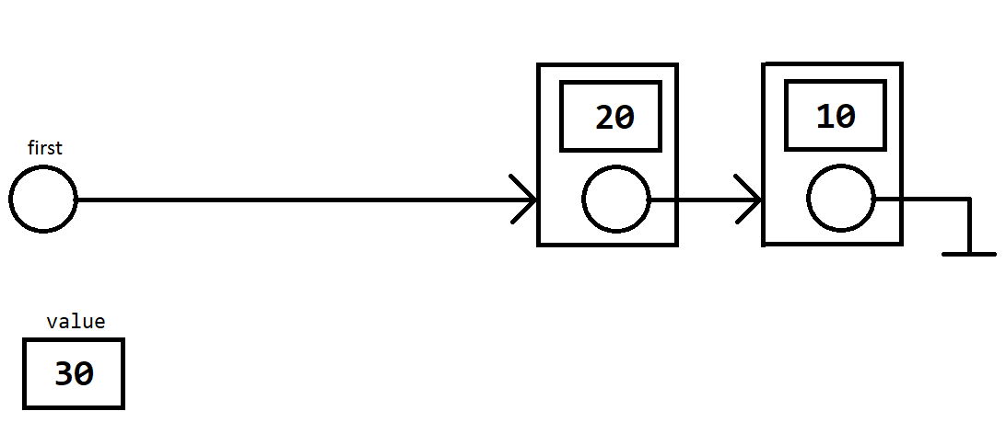
Задача 2 – Связанный, и динамический! (3’.1)
addToHead(30);
void addToHead(int value) {
struct Node * newNode = (struct Node*)malloc(sizeof(struct Node));
newNode->next = first;
newNode->data = value;
first = newNode;
}

Slide 55
Задача 2 – Связанный, и динамический! (3’.2)
addToHead(30);
void addToHead(int value) {
struct Node * newNode = (struct Node*)malloc(sizeof(struct Node));
newNode->next = first;
newNode->data = value;
first = newNode;
}

Slide 56
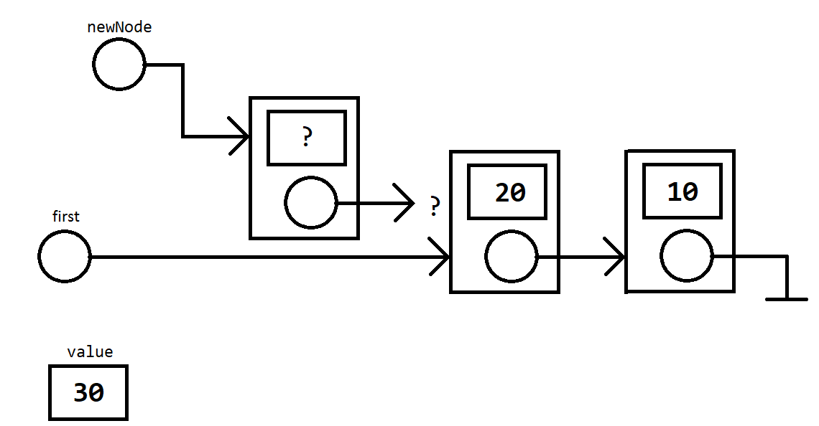
Задача 2 – Связанный, и динамический! (3’.3)
addToHead(30);
void addToHead(int value) {
struct Node * newNode = (struct Node*)malloc(sizeof(struct Node));
newNode->next = first;
newNode->data = value;
first = newNode;
}

Slide 57
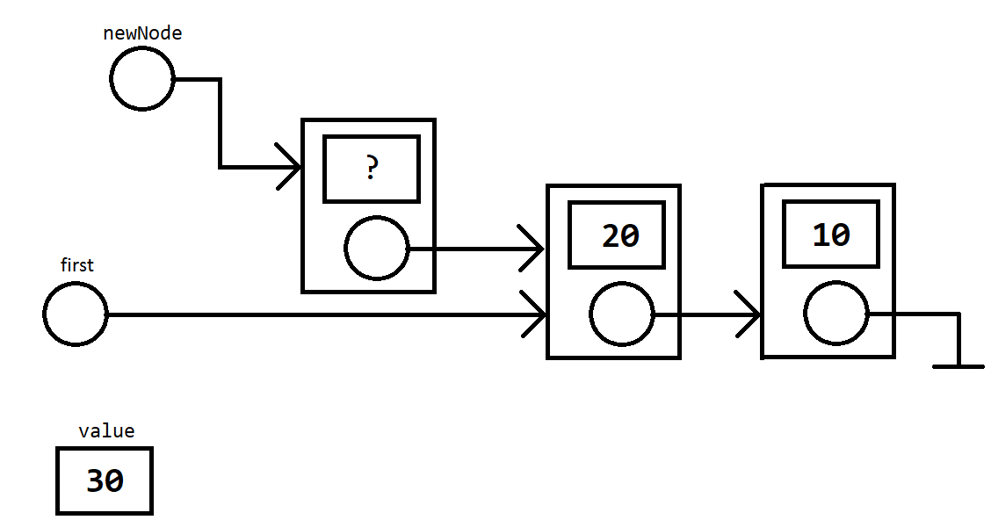
Задача 2 – Связанный, и динамический! (3’.4)
addToHead(30);
void addToHead(int value) {
struct Node * newNode = (struct Node*)malloc(sizeof(struct Node));
newNode->next = first;
newNode->data = value;
first = newNode;
}

Slide 58
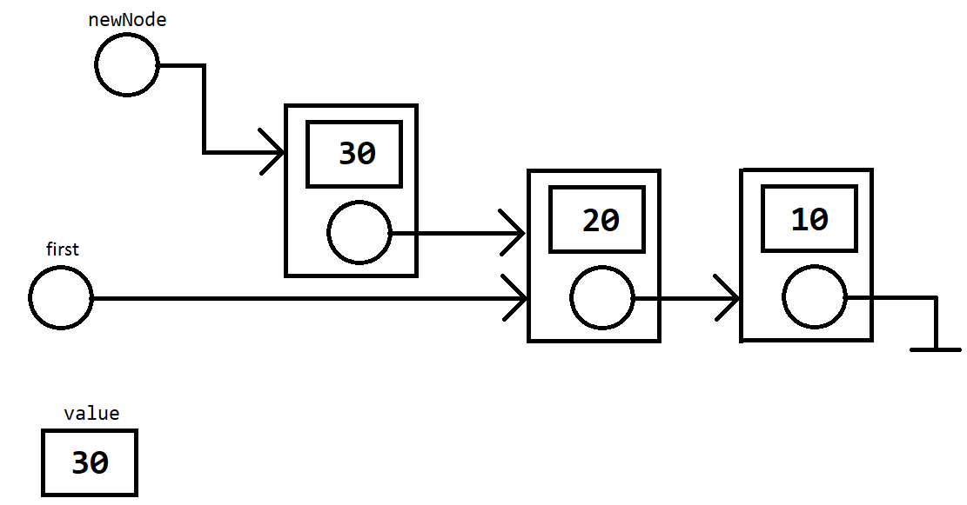
Задача 2 – Связанный, и динамический! (3’.5)
addToHead(30);
void addToHead(int value) {
struct Node * newNode = (struct Node*)malloc(sizeof(struct Node));
newNode->next = first;
newNode->data = value;
first = newNode;
}

Slide 59
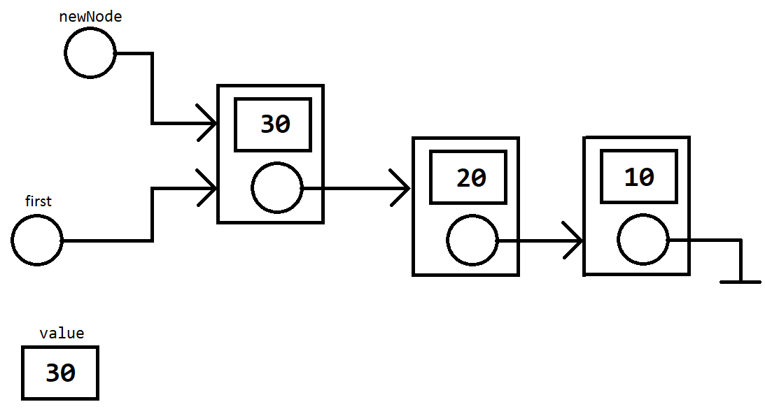
Задача 2 – Связанный, и динамический! (3’.6)
addToHead(30);
void addToHead(int value) {
struct Node * newNode = (struct Node*)malloc(sizeof(struct Node));
newNode->next = first;
newNode->data = value;
first = newNode;
}

Slide 60
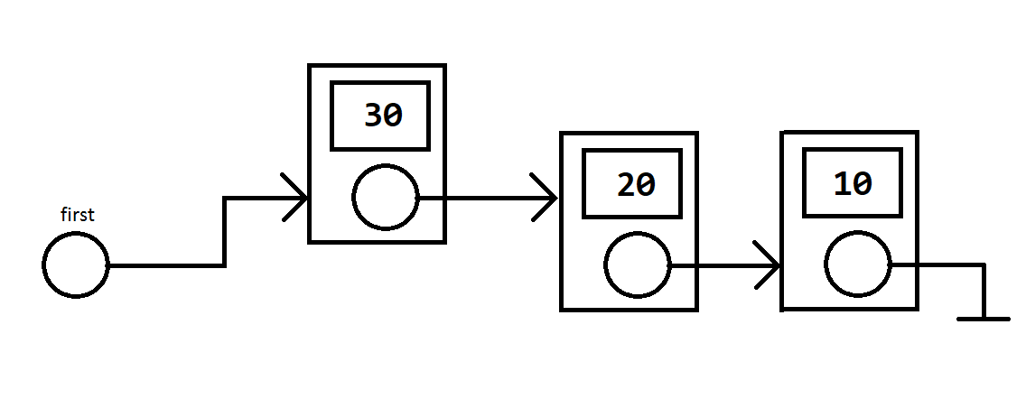
Задача 2 – Связанный, и динамический! (3’.7)
addToHead(30);
void addToHead(int value) {
struct Node * newNode = (struct Node*)malloc(sizeof(struct Node));
newNode->next = first;
newNode->data = value;
first = newNode;
}

Slide 62
Задача 2 – Связанный, и динамический! (4)
int deleteFromHead() {
int value = first->data;
struct Node * delNode = first;
first = first->next;
free(delNode);
return value;
}

Slide 63
Задача 2 – Связанный, и динамический! (4.0)
struct Node * first = NULL;
addToHead(10);
addToHead(20);
addToHead(30);
int x1 = deleteFromHead();

Slide 64
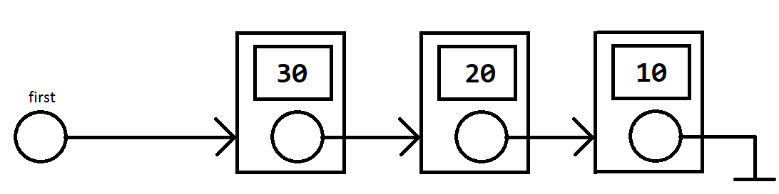
Задача 2 – Связанный, и динамический! (4.1)
struct Node * first = NULL;
addToHead(10);
addToHead(20);
addToHead(30);
int x1 = deleteFromHead();
int deleteFromHead() {
int value = first->data;
struct Node * delNode = first;
first = first->next;
free(delNode);
return value;
}

Slide 65
Задача 2 – Связанный, и динамический! (4.2)
struct Node * first = NULL;
addToHead(10);
addToHead(20);
addToHead(30);
int x1 = deleteFromHead();
int deleteFromHead() {
int value = first->data;
struct Node * delNode = first;
first = first->next;
free(delNode);
return value;
}

Slide 66
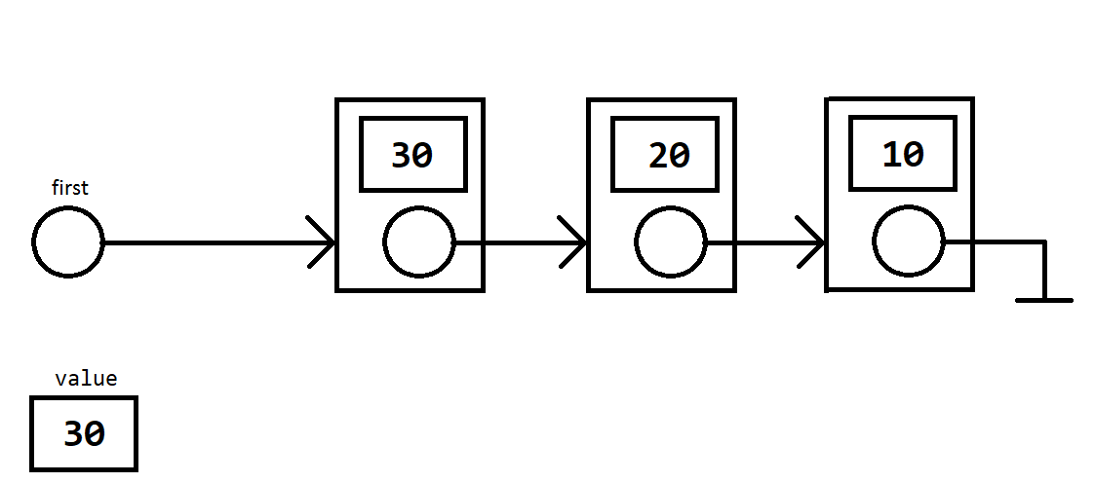
Задача 2 – Связанный, и динамический! (4.3)
struct Node * first = NULL;
addToHead(10);
addToHead(20);
addToHead(30);
int x1 = deleteFromHead();
int deleteFromHead() {
int value = first->data;
struct Node * delNode = first;
first = first->next;
free(delNode);
return value;
}

Slide 67
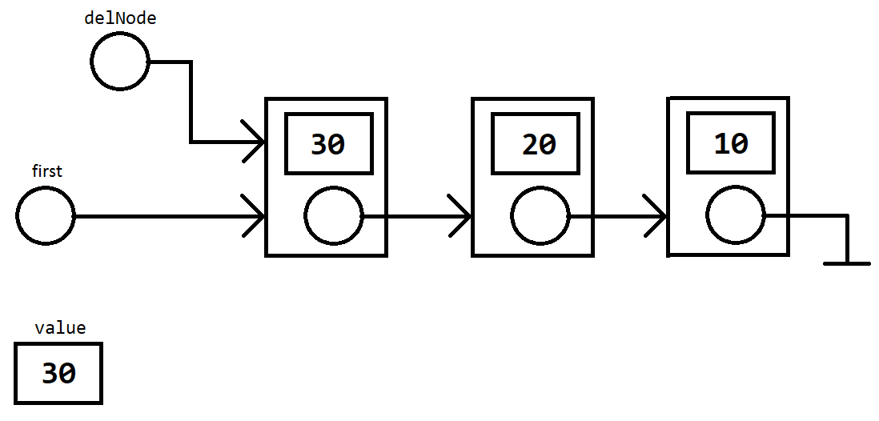
Задача 2 – Связанный, и динамический! (4.4)
struct Node * first = NULL;
addToHead(10);
addToHead(20);
addToHead(30);
int x1 = deleteFromHead();
int deleteFromHead() {
int value = first->data;
struct Node * delNode = first;
first = first->next;
free(delNode);
return value;
}

Slide 68
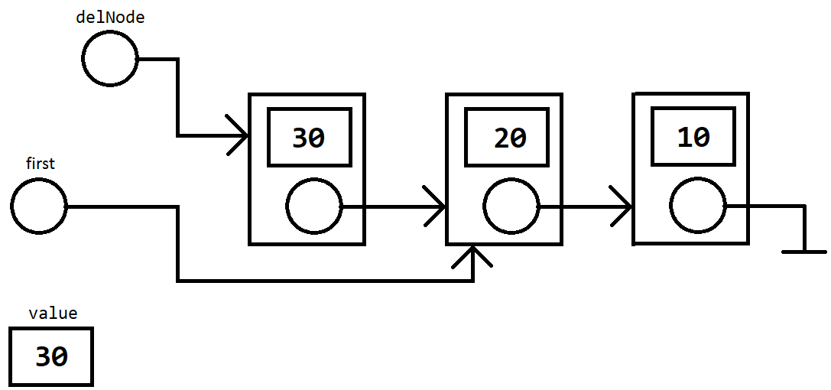
Задача 2 – Связанный, и динамический! (4.5)
struct Node * first = NULL;
addToHead(10);
addToHead(20);
addToHead(30);
int x1 = deleteFromHead();
int deleteFromHead() {
int value = first->data;
struct Node * delNode = first;
first = first->next;
free(delNode);
return value;
}

Slide 69
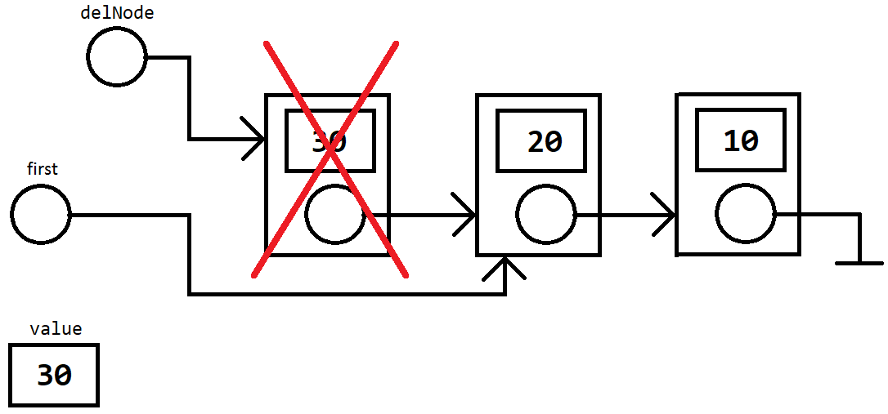
Задача 2 – Связанный, и динамический! (4.6)
struct Node * first = NULL;
addToHead(10);
addToHead(20);
addToHead(30);
int x1 = deleteFromHead();
int deleteFromHead() {
int value = first->data;
struct Node * delNode = first;
first = first->next;
free(delNode);
return value;
}

Slide 70
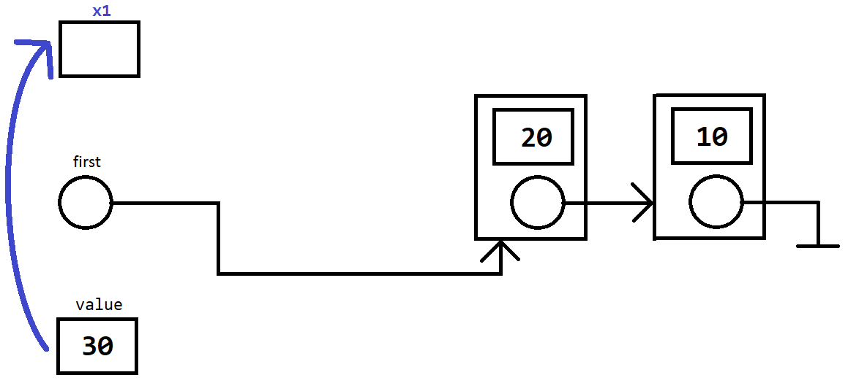
Задача 2 – Связанный, и динамический! (4.7)
struct Node * first = NULL;
addToHead(10);
addToHead(20);
addToHead(30);
int x1 = deleteFromHead();
int deleteFromHead() {
int value = first->data;
struct Node * delNode = first;
first = first->next;
free(delNode);
return value;
}

Slide 72
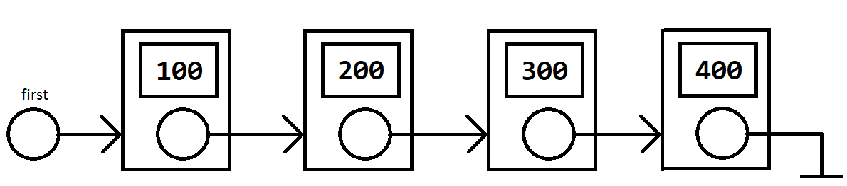
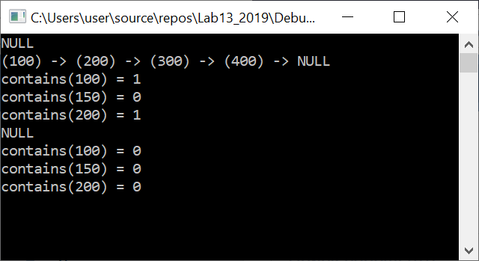
Задача 3 – Ищем по значению и очищаем! (1)
void main() {
printList();
addToHead(400);
addToHead(300);
addToHead(200);
addToHead(100);
printList();
printf("contains(100) = %d\n", contains(100));
printf("contains(150) = %d\n", contains(150));
printf("contains(200) = %d\n", contains(200));
clearList();
printList();
printf("contains(100) = %d\n", contains(100));
printf("contains(150) = %d\n", contains(150));
printf("contains(200) = %d\n", contains(200));
{
int x;
scanf("%d", &x);
}
}

Slide 73

Задача 3 – Ищем по значению (2)
int contains(int value) {
struct Node * ptr = first;
while (ptr != NULL) {
if (ptr->data == value) {
return 1;
}
ptr = ptr->next;
}
return 0;
}
printf("contains(100) = %d\n", contains(100));
printf("contains(150) = %d\n", contains(150));
printf("contains(200) = %d\n", contains(200));

Slide 74
Задача 3 – очищаем! (3)
void clearList() {
while (first != NULL)
{
struct Node * delNode = first;
first = first->next;
free(delNode);
}
}

Slide 75
Задача 3 – очищаем! (3.0)
clearList();
void clearList() {
while (first != NULL)
{
struct Node * delNode = first;
first = first->next;
free(delNode);
}
}

Slide 76
Задача 3 – очищаем! (3.1)
clearList();
void clearList() {
while (first != NULL)
{
struct Node * delNode = first;
first = first->next;
free(delNode);
}
}

Slide 77
Задача 3 – очищаем! (3.2)
clearList();
void clearList() {
while (first != NULL)
{
struct Node * delNode = first;
first = first->next;
free(delNode);
}
}

Slide 78
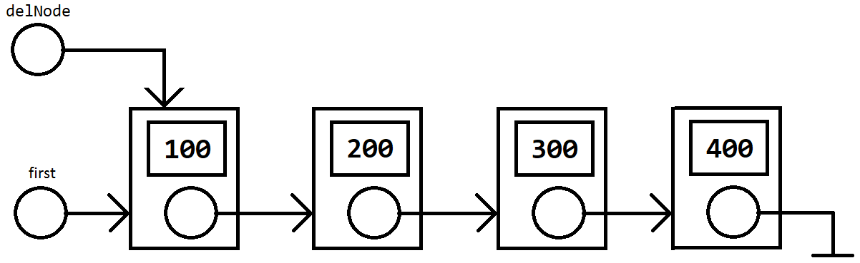
Задача 3 – очищаем! (3.3)
clearList();
void clearList() {
while (first != NULL)
{
struct Node * delNode = first;
first = first->next;
free(delNode);
}
}

Slide 79
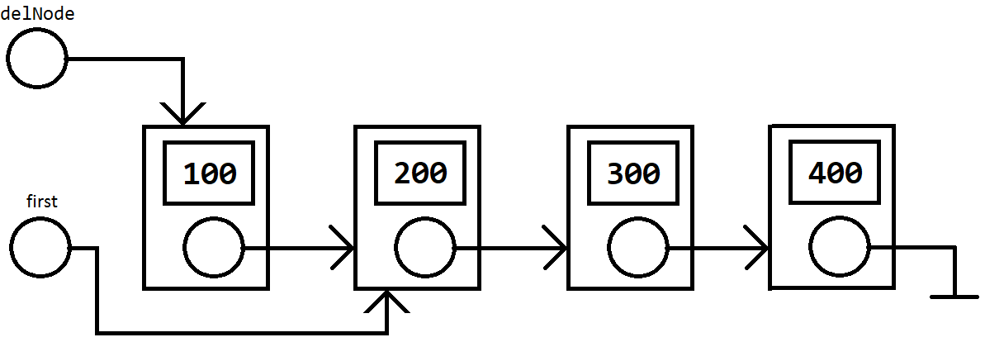
Задача 3 – очищаем! (3.4)
clearList();
void clearList() {
while (first != NULL)
{
struct Node * delNode = first;
first = first->next;
free(delNode);
}
}

Slide 80

Задача 3 – очищаем! (3.5)
clearList();
void clearList() {
while (first != NULL)
{
struct Node * delNode = first;
first = first->next;
free(delNode);
}
}

Slide 81
Задача 3 – очищаем! (3.6)
clearList();
void clearList() {
while (first != NULL)
{
struct Node * delNode = first;
first = first->next;
free(delNode);
}
}

Slide 82

Задача 3 – очищаем! (3.7)
clearList();
void clearList() {
while (first != NULL)
{
struct Node * delNode = first;
first = first->next;
free(delNode);
}
}

Slide 83

Задача 3 – очищаем! (3.8)
clearList();
void clearList() {
while (first != NULL)
{
struct Node * delNode = first;
first = first->next;
free(delNode);
}
}

Slide 84

Задача 3 – очищаем! (3.9)
clearList();
void clearList() {
while (first != NULL)
{
struct Node * delNode = first;
first = first->next;
free(delNode);
}
}

Slide 85
Задача 3 – очищаем! (3.10)
clearList();
void clearList() {
while (first != NULL)
{
struct Node * delNode = first;
first = first->next;
free(delNode);
}
}

Slide 86

Задача 3 – очищаем! (3.11)
clearList();
void clearList() {
while (first != NULL)
{
struct Node * delNode = first;
first = first->next;
free(delNode);
}
}

Slide 87

Задача 3 – очищаем! (3.12)
clearList();
void clearList() {
while (first != NULL)
{
struct Node * delNode = first;
first = first->next;
free(delNode);
}
}

Slide 88

Задача 3 – очищаем! (3.13)
clearList();
void clearList() {
while (first != NULL)
{
struct Node * delNode = first;
first = first->next;
free(delNode);
}
}

Slide 89
Задача 3 – очищаем! (3.14)
clearList();
void clearList() {
while (first != NULL)
{
struct Node * delNode = first;
first = first->next;
free(delNode);
}
}

Slide 90

Задача 3 – очищаем! (3.15)
clearList();
void clearList() {
while (first != NULL)
{
struct Node * delNode = first;
first = first->next;
free(delNode);
}
}

Slide 91

Задача 3 – очищаем! (3.16)
clearList();
void clearList() {
while (first != NULL)
{
struct Node * delNode = first;
first = first->next;
free(delNode);
}
}

Slide 92

Задача 3 – очищаем! (3.17)
clearList();
void clearList() {
while (first != NULL)
{
struct Node * delNode = first;
first = first->next;
free(delNode);
}
}

Slide 93

Задача 3 – очищаем! (3.18)
clearList();
void clearList() {
while (first != NULL)
{
struct Node * delNode = first;
first = first->next;
free(delNode);
}
}

Slide 95



Задача 4 – Подсчитать сумму всех элементов (код надо набирать руками!)

Slide 96


Задача 5 – Подсчитать количество четных элементов (код надо придумать!)

Slide 97


Задача 6* – Все нечетные увеличить в 10 раз

Slide 98



Задача 7* – i-ый элемент увеличить в 100 раз

Slide 99


Задача 8 – все элементы левее i-го увеличить в 10 раз

Slide 100


Задача 9* – все элементы правее i-го увеличить в 10 раз

Slide 101



Задача 10** – удалить i-ый элемент

Slide 102

Задачи 11+ ***
Во всех задачах нужно изменять поля NEXT, но нельзя трогать поля DATA!!!
Вывести односвязанный список в обратную сторону
(Рекурсивное решение будет очень элегантно!)
Проверить есть ли в списке повторяющиеся элементы
Поменять местами два соседних элемента
Поменять местами элементы с индексами i и j
Отсортировать список по возрастанию

Slide 103

Домашнее задание
Доделать задачи 1-9.
Для двух из функций 4-9 нарисовать блок схемы.
Для двух из функций 4-9 выполнить трассировку – графически !!! В трассировке используйте следующие элементы:
у вас осталось очень много сил и времени – выполните задачу 10 и все пункты задачи 11. ВАЖНО – задачу 11 ОЧЕНЬ СЛОЖНО выполнить, если не использовать графическую трассировку. Имейте это в виду!

Slide 104
ИТОГО по ЛР27
Познакомились с односвязанным списком.

Slide 106
Где и когда используются односвязанные списки?

Slide 107

Пример из ЛР26 – загрузка в СПИСОК, а не в ДИНАМИЧЕСКИЙ МАССИВ всех линий!

Slide 108

Пример из ЛР26 – загрузка в СПИСОК, а не в ДИНАМИЧЕСКИЙ МАССИВ всех линий!

Slide 109
Динамическая память (куча)
Куча (память) - https://ru.wikipedia.org/wiki/%D0%9A%D1%83%D1%87%D0%B0_(%D0%BF%D0%B0%D0%BC%D1%8F%D1%82%D1%8C)
Куча представляет собой непрерывную область памяти, поделённую на занятые и свободные области (блоки) различного размера.
Информация о свободных и занятых областях кучи может храниться в списках различных форматов.

Slide 111
Абстрактный тип данных (АТД)
Что это? Зачем он нужен?
АТД Стек
АТД Очередь

Slide 112
Что такое АТД?
Абстра́ктный тип да́нных (АТД) — это математическая модель для типов данных, где тип данных определяется поведением (семантикой) с точки зрения пользователя данных, а именно в терминах возможных значений, возможных операций над данными этого типа и поведения этих операций.
Вся внутренняя структура такого типа спрятана от разработчика программного обеспечения — в этом и заключается суть абстракции.
Абстрактный тип данных определяет набор функций, независимых от конкретной реализации типа, для оперирования его значениями.
Конкретные реализации АТД называются структурами данных.
Абстрактный тип данных (Википедия) - https://ru.wikipedia.org/wiki/%D0%90%D0%B1%D1%81%D1%82%D1%80%D0%B0%D0%BA%D1%82%D0%BD%D1%8B%D0%B9_%D1%82%D0%B8%D0%BF_%D0%B4%D0%B0%D0%BD%D0%BD%D1%8B%D1%85

Slide 113
Что такое АТД? (2)
В программировании абстрактные типы данных обычно представляются в виде интерфейсов, которые скрывают соответствующие реализации типов.
Программисты работают с абстрактными типами данных исключительно через их интерфейсы, поскольку реализация может в будущем измениться.
Такой подход соответствует принципу инкапсуляции в объектно-ориентированном программировании.
Сильной стороной этой методики является именно сокрытие реализации. Раз вовне опубликован только интерфейс, то пока структура данных поддерживает этот интерфейс, все программы, работающие с заданной структурой абстрактным типом данных, будут продолжать работать.
Разработчики структур данных стараются, не меняя внешнего интерфейса и семантики функций, постепенно дорабатывать реализации, улучшая алгоритмы по скорости, надёжности и используемой памяти.
Абстрактный тип данных (Википедия) - https://ru.wikipedia.org/wiki/%D0%90%D0%B1%D1%81%D1%82%D1%80%D0%B0%D0%BA%D1%82%D0%BD%D1%8B%D0%B9_%D1%82%D0%B8%D0%BF_%D0%B4%D0%B0%D0%BD%D0%BD%D1%8B%D1%85

Slide 114
Какие бывают АТД?
Some common ADTs, which have proved useful in a great variety of applications, are
Collection
Container
List
Set
Multiset
Map
Multimap
Graph
Tree
Stack
Queue
Priority queue
Double-ended queue
Double-ended priority queue
Abstract data type (wikipedia) - https://en.wikipedia.org/wiki/Abstract_data_type

Slide 116

АТД Стек
Стек (англ. stack — стопка; читается стэк) — абстрактный тип данных, представляющий собой список элементов, организованных по принципу LIFO (англ. last in — first out, «последним пришёл — первым вышел»).
Чаще всего принцип работы стека сравнивают со стопкой тарелок: чтобы взять вторую сверху, нужно снять верхнюю.
В цифровом вычислительном комплексе стек называется магазином — по аналогии с магазином в огнестрельном оружии (стрельба начнётся с патрона, заряженного последним).
https://ru.wikipedia.org/wiki/%D0%A1%D1%82%D0%B5%D0%BA
Основные операции стека:
PUSH – добавляет элемент в стопку
POP - удаляет самый последний добавленный элемент, который еще не был удален

Slide 117
АТД Стек – пример использования
#include <stdio.h>
#include "Stack.h"
void main() {
struct Stack* st1 = CreateStack();
Push(st1, '1');
Push(st1, '2');
Push(st1, '3');
Push(st1, '4');
Push(st1, '5');
Push(st1, '6');
printf("%c ", Pop(st1));
printf("%c ", Pop(st1));
printf("%c ", Pop(st1));
printf("%c ", Pop(st1));
printf("%c ", Pop(st1));
printf("%c ", Pop(st1));
DestroyStack(st1);
}

Slide 118
АТД Стек – интерфейс
// файл Stack.h
#pragma once
struct Stack;
struct Stack* CreateStack();
void DestroyStack(struct Stack* st);
void Push(struct Stack* st, char value);
char Pop(struct Stack* st);
int IsEmpty(struct Stack* st);

Slide 120

АТД Очередь
О́чередь — абстрактный тип данных с дисциплиной доступа к элементам «первый пришёл — первый вышел» (FIFO, англ. first in, first out).
Добавление элемента (принято обозначать словом enqueue — поставить в очередь) возможно лишь в конец очереди, выборка — только из начала очереди (что принято называть словом dequeue — убрать из очереди), при этом выбранный элемент из очереди удаляется.
https://ru.wikipedia.org/wiki/%D0%9E%D1%87%D0%B5%D1%80%D0%B5%D0%B4%D1%8C_(%D0%BF%D1%80%D0%BE%D0%B3%D1%80%D0%B0%D 0%BC%D0%BC%D0%B8%D1%80%D0%BE%D0%B2%D0%B0%D0%BD%D0%B8%D0%B5)
Основные операции очереди:
ENQUEUE – добавляет элемент в конец очереди
DEQUEUE - удаляет самый первый элемент из очереди
https://dev.koshovyi.com/2017/10/24/struktura-dannyh-ochered-fifo-queue/

Slide 121
АТД Очередь (2)
Очередь в программировании используется, как и в реальной жизни, когда нужно совершить какие-то действия в порядке их поступления, выполнив их последовательно.
Примером может служить организация событий в Windows. Когда пользователь оказывает какое-то действие на приложение, то в приложении не вызывается соответствующая процедура (ведь в этот момент приложение может совершать другие действия), а ему присылается сообщение, содержащее информацию о совершенном действии, это сообщение ставится в очередь, и только когда будут обработаны сообщения, пришедшие ранее, приложение выполнит необходимое действие.
https://ru.wikipedia.org/wiki/%D0%9E%D1%87%D0%B5%D1%80%D0%B5%D0%B4%D1%8C_(%D0%BF%D1%80%D0%BE%D0%B3%D1%80%D0%B0%D0%BC%D0%BC%D0%B8%D1%80%D0%BE%D0%B2%D0%B0%D0%BD%D0%B8%D0%B5)

Slide 122
АТД Очередь – пример использования
#include <stdio.h>
#include "Queue.h"
void main() {
struct Queue* q = CreateQueue();
Enqueue(q, '1');
Enqueue(q, '2');
Enqueue(q, '3');
Enqueue(q, '4');
Enqueue(q, '5');
Enqueue(q, '6');
printf("%c ", Dequeue(q));
printf("%c ", Dequeue(q));
printf("%c ", Dequeue(q));
printf("%c ", Dequeue(q));
printf("%c ", Dequeue(q));
printf("%c ", Dequeue(q));
DestroyQueue(q);
}

Slide 123
АТД Очередь – интерфейс
// файл Queue.h
#pragma once
struct Queue;
struct Queue* CreateQueue();
void DestroyQueue(struct Queue* q);
void Enqueue(struct Queue* q, char value);
char Dequeue(struct Queue* q);
int EmptyQueue(struct Queue* q);

Slide 125
Использования стека - пример 2 Перевод числа из 10-й системы счисления в 2-ую
Пример:
N = 12
N % 2 = 12 % 2 = 0 → 0 N = N / 2 = 12 / 2 = 6 N > 0 +
N % 2 = 6 % 2 = 0 → 0 N = N / 2 = 6 / 2 = 3 N > 0 +
N % 2 = 3 % 2 = 1 → 1 N = N / 2 = 3 / 2 = 1 N > 0 +
N % 2 = 1 % 2 = 1 → 1 N = N / 2 = 1 / 2 = 0 N > 0 -
Полученные цифры нужно вывести в обратном порядке:
1100

Slide 126

Использования стека - пример 2 (2) Перевод числа из 10-й системы счисления в 2-ую
#define _CRT_SECURE_NO_WARNINGS
#include <stdio.h>
#include "Stack.h"
void main() {
int num = 12;
struct Stack * st2 = CreateStack();
do {
int binDigit = num % 2;
char binChar = binDigit == 0 ? '0' : '1';
Push(st2, binChar);
num = num / 2;
} while (num > 0);
while (!IsEmpty(st2)) {
printf("%c", Pop(st2));
}
DestroyStack(st2);
}

Slide 128
Использования очереди - пример 2 Асинхронная обработка нажатий клавиш
Что такое «асинхронный»? Что такое «синхронный»?
Асинхронное программирование - концепция программирования, которая заключается в том, что результат выполнения функции доступен не сразу же, а через некоторое время в виде некоторого асинхронного (нарушающего обычный порядок выполнения) вызова.
В отличие от синхронного программирования, где компьютер выполняет инструкции последовательно и ожидает завершения системных операций (обращение к устройствам ввода-вывода, жесткому диску, сетевой запрос) блокируя следующие операции в потоке выполнения, в асинхронном программировании длительные операции запускаются без ожидания их завершения и не блокируя дальнейшее выполнение программы.
Использование кода асинхронного программирования позволяет освободить поток выполнения, из которого он был запущен, что приводит к экономии ресурсов, а также предоставляет возможность параллельных вычислений. Асинхронное программирование используется для оптимизации высоконагруженных приложений с частым ожиданием системы. Пользователям программ с графическим интерфейсом пользователя асинхронное программирование обеспечивает быстрый отклик. Серверным приложениям асинхронное программирование предоставляет больше возможностей для масштабируемости, по сравнению с синхронным.
https://ru.wikipedia.org/wiki/%D0%90%D1%81%D0%B8%D0%BD%D1%85%D1%80%D0%BE%D0%BD%D0%BD%D0%BE%D0%B5_%D0%BF%D1%80%D0%BE%D0%B3%D1%80%D0%B0%D0%BC%D0%BC%D0%B8%D1%80%D0%BE%D0%B2%D0%B0%D0%BD%D0%B8%D0%B5

Slide 129
Использования очереди - пример 2 (2) Асинхронная обработка нажатий клавиш
Что такое «асинхронный»? Что такое «синхронный»?
Асинхронный ввод-вывод - В информатике асинхронный ввод/вывод является формой неблокирующей обработки ввода/вывода, который позволяет процессу продолжить выполнение не дожидаясь окончания передачи данных.
(https://ru.wikipedia.org/wiki/%D0%90%D1%81%D0%B8%D0%BD%D1%85%D1%80%D0%BE%D0%BD%D0%BD%D1%8B%D0%B9_%D0%B2%D0%B2%D0%BE%D0%B4-%D0%B2%D1%8B%D0%B2%D0%BE%D0%B4)

Slide 131
АТД Стек
Интерфейс
Реализация через массив
Реализация через связанный список

Slide 132
АТД Стек – интерфейс
// файл Stack.h
#pragma once
struct Stack;
struct Stack* CreateStack();
void DestroyStack(struct Stack* st);
void Push(struct Stack* st, char value);
char Pop(struct Stack* st);
int IsEmpty(struct Stack* st);

Slide 133
АТД Стек – реализация через массив (1)
#include <stdlib.h>
#include "Stack.h"
#define MAX_NUM 32
struct Stack {
char stack[MAX_NUM];
int top;
};
struct Stack* CreateStack() {
struct Stack* st = (struct Stack*)malloc(sizeof(struct Stack));
st->top = 0;
return st;
}
void DestroyStack(struct Stack* st) {
free(st);
}

Slide 134
АТД Стек – реализация через массив (2)
void Push(struct Stack* st, char value) {
st->stack[st->top++] = value;
}
char Pop(struct Stack* st)
{
return st->stack[--st->top];
}
int IsEmpty(struct Stack* st) {
return st->top == 0;
}

Slide 135
АТД Стек – реализация через связанный список (1)
#include <stdlib.h>
#include "Stack.h"
struct Node {
char data;
struct Node* next;
};
struct Stack {
struct Node* top;
};
struct Stack * CreateStack() {
struct Stack* stack = (struct Stack*)
malloc(sizeof(struct Stack));
stack->top = NULL;
return stack;
}

Slide 136
АТД Стек – реализация через связанный список (2)
void DestroyStack(struct Stack* st) {
while (st->top != NULL) {
struct Node* delNode = st->top;
st->top = st->top->next;
free(delNode);
}
free(st);
}

Slide 137
АТД Стек – реализация через связанный список (3)
void Push(struct Stack* st, char value) {
struct Node* newNode = (struct Node*)malloc(sizeof(struct Node));
newNode->next = st->top;
newNode->data = value;
st->top = newNode;
}
char Pop(struct Stack* st) {
char value = st->top->data;
struct Node* delNode = st->top;
st->top = st->top->next;
free(delNode);
return value;
}
int IsEmpty(struct Stack* st) {
return st->top == NULL;
}

Slide 139
АТД Очередь
Интерфейс
Реализация через массив
Реализация через связанный список

Slide 140
АТД Очередь – интерфейс
// файл Queue.h
#pragma once
struct Queue;
struct Queue* CreateQueue();
void DestroyQueue(struct Queue* q);
void Enqueue(struct Queue* q, char value);
char Dequeue(struct Queue* q);
int EmptyQueue(struct Queue* q);

Slide 141
АТД Очередь – реализация через массив (1)
#include <stdlib.h>
#include "Queue.h"
#define MAX_NUM 10
struct Queue {
char queue[MAX_NUM];
int first;
int last;
};
void ClearQueue(struct Queue* q);
struct Queue* CreateQueue() {
struct Queue* q = (struct Queue*)malloc(sizeof(struct Queue));
q->first = 0;
q->last = 0;
return q;
}

Slide 142
АТД Очередь – реализация через массив (2)
void DestroyQueue(struct Queue* q) {
ClearQueue(q);
free(q);
}
void ClearQueue(struct Queue* q) {
q->first = 0;
q->last = 0;
}
int EmptyQueue(struct Queue* q) {
return q->first == q->last;
}

Slide 143
АТД Очередь – реализация через массив (3)
void Enqueue(struct Queue* q, char value) {
if ((q->first == 0 && q->last == MAX_NUM - 1) ||
(q->last == q->first - 1)) {
// ERROR! printf("queue overflow\n");
return;
}
q->queue[q->last++] = value;
if (q->last == MAX_NUM) {
q->last = 0;
}
}

Slide 144
АТД Очередь – реализация через массив (4)
char Dequeue(struct Queue* q) {
if (q->first == q->last) {
return '#'; // ERROR! printf("queue empty\n");
}
char value = q->queue[q->first++];
if (q->first == MAX_NUM) {
q->first = 0;
}
return value;
}

Slide 145
АТД Очередь – реализация через список (1)
#include <stdlib.h>
#include "Queue.h"
struct Node {
char data;
struct Node* next;
};
struct Queue {
struct Node* first;
struct Node* last;
};
struct Queue* CreateQueue() {
struct Queue* q = (struct Queue*)malloc(sizeof(struct Queue));
q->first = NULL;
q->last = NULL;
return q;
}

Slide 146
АТД Очередь – реализация через список (2)
void ClearQueue(struct Queue* q);
void DestroyQueue(struct Queue* q) {
ClearQueue(q);
free(q);
}
void ClearQueue(struct Queue* q) {
while (q->first != NULL) {
struct Node* delNode = q->first;
q->first = q->first->next;
free(delNode);
}
q->last = NULL;
}
int EmptyQueue(struct Queue* q) {
return q->first == NULL;
}

Slide 147
АТД Очередь – реализация через список (3)
char Dequeue(struct Queue* q) {
if (q->first == NULL) {
return '#’;
}
char value = q->first->data;
struct Node* delNode = q->first;
q->first = q->first->next;
free(delNode);
if (q->first == NULL) {
q->last = NULL;
}
return value;
}

Slide 148
АТД Очередь – реализация через список (4)
void Enqueue(struct Queue* q, char value) {
struct Node* newNode = (struct Node*)
malloc(sizeof(struct Node));
newNode->data = value;
newNode->next = NULL;
if (q->last == NULL) {
q->first = newNode;
q->last = newNode;
}
else {
q->last->next = newNode;
q->last = newNode;
}
}

Slide 151
Язык программирования Си
Что изучено?
Что затронуто?
Что не тронуто?

Slide 152
Что есть в Си?
http://givi.olnd.ru/kr2/ - Б. Керниган, Д. Ритчи. Язык программирования Си
https://codernet.ru/books/c_plus/programmirovanie_na_s_dlya_nachinayushhix_3-e_izd/ - Программирование на С для начинающих. 3-е изд. Грег Перри, Дин Миллер
https://dfe.petrsu.ru/koi/posob/c/ - Курсков С. Ю. Введение в язык Си
http://cppstudio.com/ - Основы программирования на языках Си и C++ для начинающих
https://learnc.info/c/ - Курс Лекций по Языку Си
https://prog-cpp.ru/c/ - Язык Си

Slide 153
Что есть в Си? (2)
Константы
Неименованные константы
целые, вещественные, символьные
десятичные (123), восьмеричные (0234), шестнадцатиричные (0xFF)
Именованные константы
Переменные
Имена переменных (идентификаторы)
Определение переменных
Инициализация
Декларации (объявления) переменных (extern)
Область действия переменных
Внешние (глобальные) переменные
Локальные переменные
Статические (глобальные и локальные) переменные
Регистровые переменные

Slide 154
Что есть в Си? (3)
Операторы
Арифметические операторы
Операторы отношения и логические операторы
Инкрементные и декрементные операторы
Побитовые операторы
Выражения
Арифметические выражения
Операторы присваивания и выражения
Условные выражения (тернарная операция ? : )
Приоритет и порядок вычислений
Инструкции
Цикл for
Цикл while
Цикл do-while
if-else
Переключатель switch
Инструкция break
Инструкция continue
Инструкция goto и метки
Составной оператор { }

Slide 155
Что есть в Си? (4)
Типы и размеры данных
Целые типы
short, long
signed, unsigned
Вещественные типы
Символьный тип
Проверки класса символа: <ctype.h>
Массивы
Массивы символов
Функции, оперирующие строками <string.h>
Многомерные массивы
Структуры
Массивы структур
Указатели на структуры
Структуры с указателями на себя
Объединения
Поля битов
Указатели и адресная арифметика
Указатели и адреса
Указатели и массивы
Адресная арифметика
Массивы указателей, указатели на указатели
Указатели на void
Указатели на функции
Преобразования типов
Перечисления (enum)

Slide 156
Что есть в Си? (5)
Функции
Функция main
Аргументы
Вызов функций и передача аргументов
Возвращение значения из функции (return)
Рекурсия
Списки аргументов переменной длины
Си-препроцессор
#include
#define
#pragma
Ввод-вывод
Стандартный ввод–вывод
Форматный вывод (printf)
Форматный ввод (scanf)
Доступ к файлам
FILE
Открытие/закрытие файла (fopen/fclose)
Форматный файловый ввод/вывод (fscanf/fprintf)
Ввод–вывод символов и строк (getс, fgets)

Slide 157
Что есть в Си? (6)
Динамическая память
malloc, free
Заголовочные файлы
Аргументы в командной строке
Средство typedef
Стандартные функции
Случайные числа
rand(), srand()
Математические функции
sin(), cos() и др.
Стандарты языка Си: С99, C11

Slide 158
«Информатика»
Что изучено?
Что затронуто?
Что не тронуто?

Slide 159
Что есть в Информатике?
Структура и изменения ЕГЭ 2022 по информатике - https://blog.maximumtest.ru/post/struktura-i-izmeneniya-ege-po-informatike.html

Slide 160
Что есть в Информатике? (2)
Программирование
Типы данных. Переменные
Целые, Вещественные, Символы
Условный оператор
Операторы цикла
Массивы
Одномерные
Сортировка массива
Двухмерные
Строки
Функции
Работа с файлами
Алгоритмы
Схема алгоритма
Исполнитель алгоритма
Логика
Информационные модели
Информация и ее кодирование

Slide 162
Что дальше?
Какие темы нужно изучить?
Какие предметы предстоит изучить?
Что нужно знать для того, чтобы получить «работу мечты»?

Slide 163

Что нужно знать для того, чтобы получить «работу мечты»?
Как освоить бэкенд-разработку в 2022 году: дорожная карта - https://tproger.ru/articles/backend-roadmap-2021/

Slide 164

Что нужно знать для того, чтобы получить «работу мечты»?
Как освоить фронтенд-разработку в 2022 году: дорожная карта - https://tproger.ru/articles/frontend-roadmap-2021/

Slide 165
Какие темы нужно изучить?
Общая база для любой специализации в ИТ:
- Основы цифровых устройств
- Машинно-ориентированное программирование (assembler)
- Операционные системы (ОС)
- Алгоритмы и структуры данных
- ООП (объектно-ориентированное программирование/проектирование/парадигма)
- Базы данных (СУБД, SQL)
- Основы интернета (HTTP, HTML и многое другое)
- 3-5+ языков программирования – скорее всего что-то из следующих: C++, C#, Java, JavaScript, PHP, Python, Visual Basic, Swift, Go, Fortran, Kotlin, C
База для базы:
- Базовая (школьная) математика
- Дискретная математика (множества, графы, мат логика и т.п.)
- Английский язык (хотя бы до уровня – читаю и понимаю текст HELP/документации без словаря и без переводчика)
- Основы программирования (переменные/массивы/структуры, развилки/циклы/вложенные конструкции, вызовы подпрограмм, работа с консолью/файлами, 2000+ строк кода, и др)
Специализация:
- см. предыдущие слайды и 100500+ других RoadMap «Как стать XXX-программистом»

Slide 166
Какие предметы предстоит изучить? ***
Скорее всего – ваш список предметов будет отличаться!
Высшая математика
Теория вероятностей и математическая статистика
Дискретная математика
Математическая логика и теория алгоритмов
Теоретические основы информатики
Технологии программирования
Организация ЭВМ и системы
Базы данных
Проектирование и архитектура программных систем
Конструирование программного обеспечения
Тестирование программного обеспечения
Проектный практикум
Экономика и управление проектом
Иностранный язык
Теория автоматов и формальных языков
Основы теории систем
Аналитическая геометрия
Численные методы
Информационные системы и технологии
Компьютерная графика
Интернет-программирование
Компонентно-ориентированное программирование
Распределенные вычисления и приложения
Системное программное обеспечение
Информационная безопасность
Введение в системный анализ
Проектирование человеко-машинного интерфейса
Алгоритмы и структуры данных
Сети и телекоммуникации
Теоретические основы управления знаниями
Исследование операций
Системы управления базами данных
Методы искусственного интеллекта
Операционные системы

Slide 168
ИТОГО по лекции 15
Познакомились с односвязанным списком.
Узнали, что такое АТД.
Познакомились с АТД Стек и АТД Очередь.
Познакомились с двумя реализациями Стека и Очереди – через массив, и через односвязанный список.
Подвели итоги изучения Си и основ программирования.
Заглянули в будущее.

Slide 169
Хорошие специалисты нужны всегда!
Желаю каждому найти себя в профессии.
Лично я хотел бы, чтобы это была одна из ИТ профессий.
Но это не так важно.
Главное – чтобы и вам было хорошо, и от вашей работы окружающим и миру в целом было – хорошо!
И чтобы в результате вашей работы мир и люди становились лучше!

